Slide 1
Бази даних. СУБД. Основні поняття.
Підготував
Учень 10-А класу
Харківської гімназії №55
Малишкін Вадим

Slide 2
База даних – впорядкована сукупність даних, призначена для їх зберігання, накопичення і обробки за допомогою комп’ютера.
Системи управління базами даних (СУБД) – це програми для введення, зберігання, пошуку та обробки інформації в базі даних

Slide 3
Приклади баз даних:
Система продажу та бронювання залізничних квитків;
Система обліку викрадених автомобілів;
Система обліку платників податків;
Система обліку банківських платежів;
Та інші.

Slide 4
Основні об’экти бази даних:
Таблиці – основні об’єкти бази даних, де зберігаються дані;
Запити – призначені для вибору потрібних даних з однієї або кількох взаємопов’язаних таблиць;
Форми – призначені для введення, перегляду та корегування взаємопов’язаних даних у зручному вигляді;
Звіти – формування даних у зручному для перегляду вигляді і при потребі їх друкування.

Slide 5
Види баз даних:
Фактографічні бази даних зберігають, наприклад, електронні випуски газет, інформаційні випуски подій у світі, рецепти приготування страв. Рекламні випуски, розклади руху транспорту, нрмери телофонів тощо.
Документальні бази даних містять список джерел, які зберігаються в інших місцях. Так, наприклад, працюють пошукові машини в Інтернет, які за ключовими словами запиту знаходять список документів,
де є такі слова.

Slide 6
Моделі баз даних:
ІЄРАРХІЧНА
МЕРЕЖЕВА
РЕЛЯЦІЙНА

Slide 7
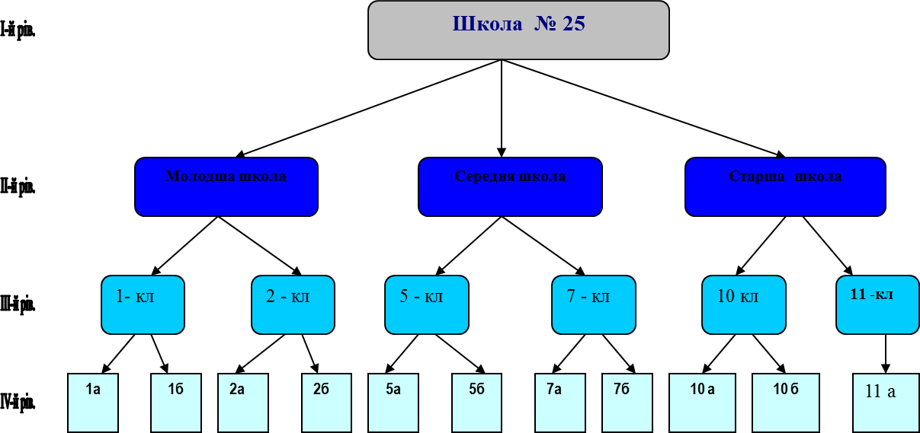
ІЄРАРХІЧНА МОДЕЛЬ

Slide 8
МЕРЕЖЕВА МОДЕЛЬ

Slide 9
РЕЛЯЦІЙНА МОДЕЛЬ

Slide 10
Особливості реляційних баз даних
Кожен елемент таблиці – один елемент даних.
Дані у стовпці є однорідними, тобто мають один тип.
Кожний стовпець (поле) має унікальне ім’я.
Однакові рядки в таблиці відсутні.
Порядок рядків може бути довільним.

Slide 11
Системи управління базами даних ( СУБД )
СУБД – це комп’ютерна програма, що дає змогу описувати дані у вигляді об’єктів і зв’язків, маніпулювати ними ( виконувати запити й оновлення даних), і має зручні засоби спілкування з даними ( інтерфейс).
Нині існує багато різноманітних СУБД. Найбільш поширеними є : Access, FoxPro, Paradox, InterBase, MSSQL, Oracle та інші.

Slide 12
Дякую за увагу!

